Slide 1
Corso di Statistica Applicata
C. L. in Tecnologie forestali e ambientali
4 crediti (32 ore)
Docente: Lorenzo Marini
DAFNAE, Università di Padova
E-mail: lorenzo.marini@unipd.it
Tel.: +39 0498272807
http://www.biodiversity-lorenzomarini.eu/

Slide 2
Obiettivo del corso
1. Fornire le basi per poter applicare i metodi statistici di base necessari per la professione
2. Fornire le basi per poter pianificare e eseguire semplici sperimentazioni (ad es. tesi di laurea)
Unico corso di statistica per il laureato in Tecnologie Forestali
e Ambientali

Slide 3
Programma del corso
-Statistica descrittiva
-Elementi di probabilità e la distribuzione di probabilità normale
-Dalla statistica descrittiva alla statistica inferenziale
-Gli intervalli di confidenza. Test ad un campione, a due campioni e per dati appaiati
-L’analisi della varianza ad una via per il confronto di >2 popolazioni
-Le tabelle di contingenza e la verifica di ipotesi per dati categoriali
-La correlazione e la regressione lineare

Slide 4
Modalità delle lezioni e prova di esame
11 incontri: ogni incontro (3 ore)
Due ore di teoria
Un’ora di applicazioni
Per ottenere l’idoneità: esame scritto con domande a risposta multipla relative a parti teoriche e applicative
L’esame non è semplice, soprattutto se non si frequenta!
12 risposte esatte su 18 domande= IDONEITÀ

Slide 5
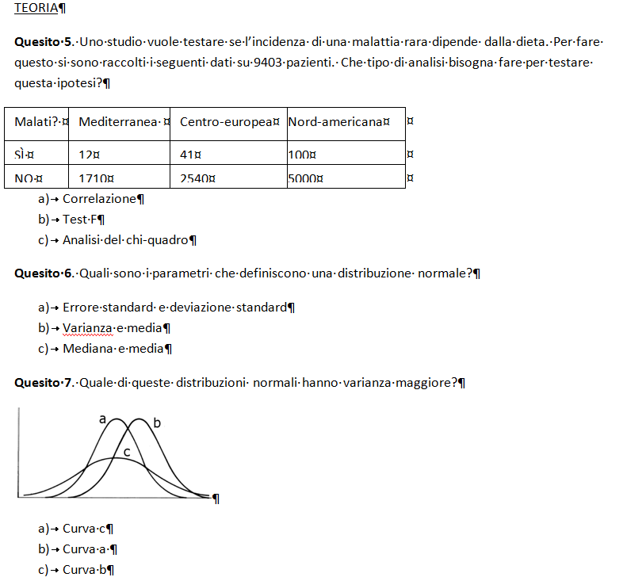
Esempio di prova di esame

Slide 6
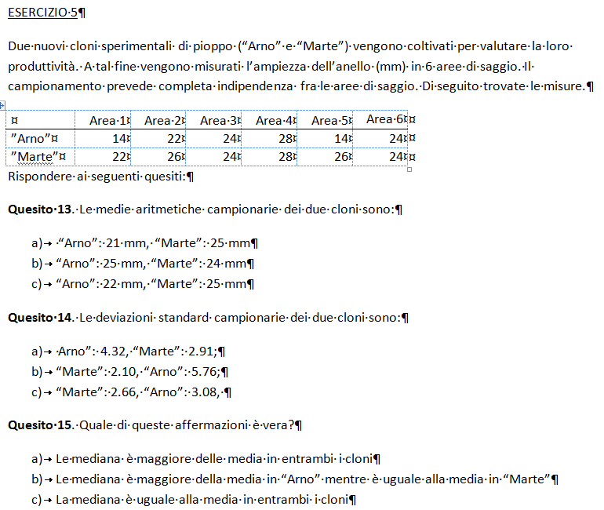
Esempio di prova di esame

Slide 7
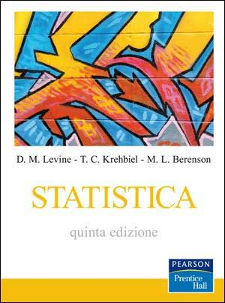
Libro di testo
Statistica
di: Levine D.M., Krehbiel T.C., Berenson, M.L.
Pearson-Prentice Hall
Appunti di lezione e esercizi svolti in classe
http://www.biodiversity-lorenzomarini.eu/

Slide 8
Statistica: Concetti generali
La statistica è una disciplina che ha come fine lo studio quantitativo e qualitativo di un particolare fenomeno in condizioni di non determinismo o incertezza ovvero di non completa conoscenza di esso o parte di esso
Perché ci serve la statistica nelle scienze ambientali?
-Confrontare la produttività di vari tipi di bosco
-Cercare relazioni fra età e accrescimento
-Cercare relazioni fra fertilità e altezza...

Slide 9
Esempio
Risultati esame di statistica applicata 2012-2013
Appello | Totale studenti | Idonei | Non idonei | Mortalità
1 | 50 | 31 | 19 | 0.38
2 | 52 | 35 | 17 | 0.33
3 | 10 | 5 | 5 | 0.50
4 | 11 | 6 | 5 | 0.45
5 | 5 | 2 | 3 | 0.60
6 | 7 | 4 | 3 | 0.43
Idonei
Non idonei
Numero studenti
Appello

Slide 10
Esempio
Risultati esame di statistica applicata 2012-2013
Mortalità
Appello

Slide 11
Esempio
Risultati esame di statistica applicata 2012-2013
I appello | Freq | Non Freq (<75%)
Idonei | 25 | 6
Non idonei | 9 | 10
II appello | Freq | Non Freq (<75%)
Idonei | 25 | 10
Non idonei | 7 | 10
(a) I appello
(b) II appello

Slide 12
Concetti generali

Slide 13
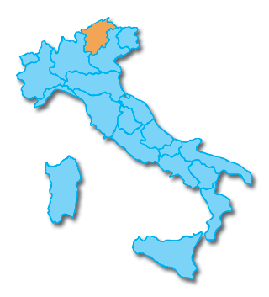
Concetti generali: popolazione
Per popolazione si intende qualsiasi insieme di elementi che siano oggetto di studio, ovvero l'insieme totale delle unità (dette unità statistiche) sulle quali vengono misurate delle variabili
Studente
L’insieme delle studenti di TFA di Padova
NB Nelle scienze ambientali è fondamentale definire l’ESTENSIONE SPAZIALE della popolazione

Slide 14
Concetti generali: campione
Per campione statistico s’intende un gruppo di unità, sottoinsieme di una particolare popolazione, individuato in essa in modo da consentire la generalizzazione all’intera popolazione
L’insieme di tutti gli studenti dell’Università di Padova
Sottoinsieme di n studenti
Campione
Popolazione
Campionamento

Slide 15
Concetti generali: campionamento
Il campionamento consiste nelle tecniche di estrazione di un sottoinsieme di unità statistiche dalla popolazione
L’insieme di tutti gli studenti dell’Università di Padova
Infiniti campioni possibili di diversa dimensione
N= dimensione della
popolazione
n= numerosità del campione

Slide 16
Concetti generali: statistiche vs. parametri
Le misure di una variabile assumono nomi diversi a seconda che si tratti dell’intera popolazione o di un campione estratto da essa
Popolazione
Campioni
Parametri
Statistiche
“La statistica sta al campione come il parametro sta alla popolazione”

Slide 17
Concetti generali: unità statistiche
L’unità statistica è l’unità elementare su cui vengono osservati i
caratteri oggetto di studio e vengono misurate le variabili
Esempi:
-Piantagione di pioppo (produttività)
-Albero (età e diametro)
-Cervi (peso)
-Aziende forestali (reddito)...

Slide 18
Le variabili
La variabile (o carattere) è quella particolare caratteristica (età, volume, peso, resa produttiva e così via) dei componenti della popolazione che costituisce l'oggetto dell'indagine statistica
L’insieme di tutti gli studenti dell’Università di Padova
Campione di 150 studenti
Voto medio e età

Slide 19
Tipi di variabili
1. Variabile categoriche (qualitative)
2. Variabile quantitativa continua
3. Variabile quantitativa discreta (conteggi o proporzioni)

Slide 20
Tipi di variabili
1. Variabile categoriche o categoriali (qualitative)
Sono variabili che possono assumere 2 o più valori non numerici
Genere: maschio o femmina
Specie legnosa: abete rosso, faggio, larice, pino silvestre etc.

Slide 21
Tipi di variabili
1. Variabili quantitative
Sono variabili che possono assumere valori numerici
1. Variabili continue
2. Variabili discrete (conteggi)
-Diametro del fusto
-Numero di studenti
-Temperatura dell’aria
-Numero di alberi in una foresta

Slide 22
Statistica: Concetti generali
Statistica descrittiva
Statistica inferenziale
Popolazione
Campione
Metodi statistici usati per sintetizzare o descrivere un insieme di dati
La statistica inferenziale permette di testare delle ipotesi sulla popolazione a partire da dati sul campione

Slide 23
Statistica: Concetti generali
La STATISTICA descrittiva
Esempio: altezza media degli studenti che seguono il corso
La statistica descrittiva non ha l’obiettivo di utilizzare l’informazione del campione per concludere qualcosa a livello della popolazione

Slide 24
Statistica: Concetti generali
La STATISTICA inferenziale
Popolazione di tutti gli studenti italiani
Campione di 100 studenti
Campionamento
Inferenza
Ipotesi: Femmine meglio dei maschi in statistica
Analisi statistica sul campione
Conclusione: sí le femmine sono meglio!
Limiti della statistica inferenziale: La statistica non “prova” alcunché in quanto esiste sempre una grado di incertezza nell’accettare o rifiutare un’ipotesi

